Slide 1




ANDRES MONTEROS
JUEGO DE LA SERPIENTE
PROGRAMACIÓN EN PYTHON

Slide 2
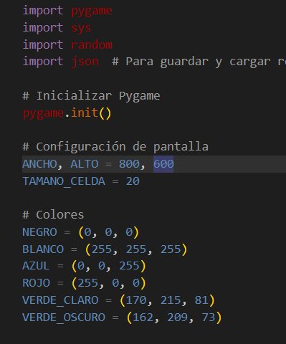
INICIALIZACIÓN Y CONFIGURACIÓN
El código comienza con la importación de las bibliotecas necesarias, incluyendo Pygame para la gestión gráfica y JSON para el almacenamiento de resultados. Luego, se inicializa Pygame y se configuran los parámetros principales del juego, como el tamaño de la pantalla (800x600 píxeles) y el tamaño de cada celda (20x20 píxeles). Además, se definen colores en formato RGB para los diferentes elementos visuales del juego.

Slide 3
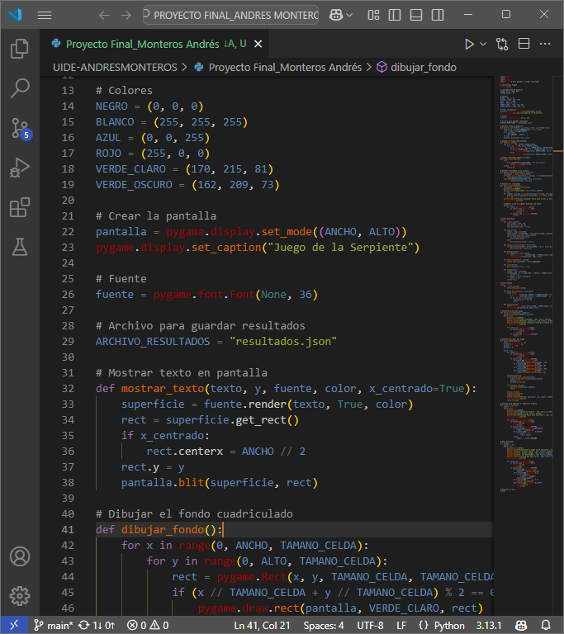
Se crea la ventana del juego con un título y se establece una fuente para mostrar texto en pantalla. También se implementa una función para mostrar mensajes en la pantalla, permitiendo alinear el texto de manera centrada o en posiciones específicas. Para mejorar la estética del juego, se implementa una función que dibuja un fondo cuadriculado alternando tonos de verde.
INTERFAZ GRÁFICA

Slide 4
GESTIÓN DE RESULTADOS
El código maneja un sistema de almacenamiento de puntajes en un archivo JSON. La función cargar resultados que lee los puntajes almacenados, mientras que guardar resultados actualiza el archivo solo si el nuevo puntaje es mayor que el anterior. Para visualizar los puntajes, mostrar resultados presenta en pantalla una lista ordenada de los jugadores y sus mejores puntuaciones.

Slide 5
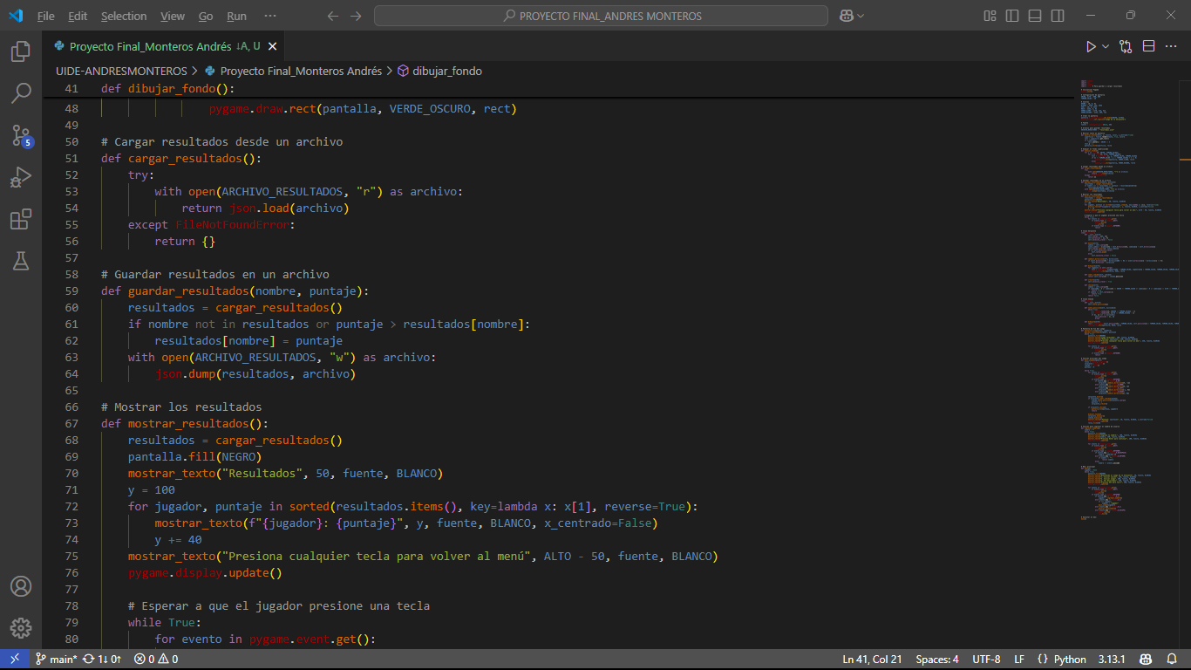

Slide 6
GESTIÓN DE RESULTADOS
La funcionalidad principal del juego se basa en dos clases:
--Serpiente: Controla el movimiento de la serpiente, su crecimiento al comer comida y la detección de colisiones con los bordes o consigo misma.
--Comida: Genera la comida en posiciones aleatorias y la redibuja tras ser consumida por la serpiente.
Cuando la serpiente choca con los límites del área de juego o con su propio cuerpo, el juego finaliza y se muestra la pantalla de fin del juego con el puntaje obtenido.

Slide 7
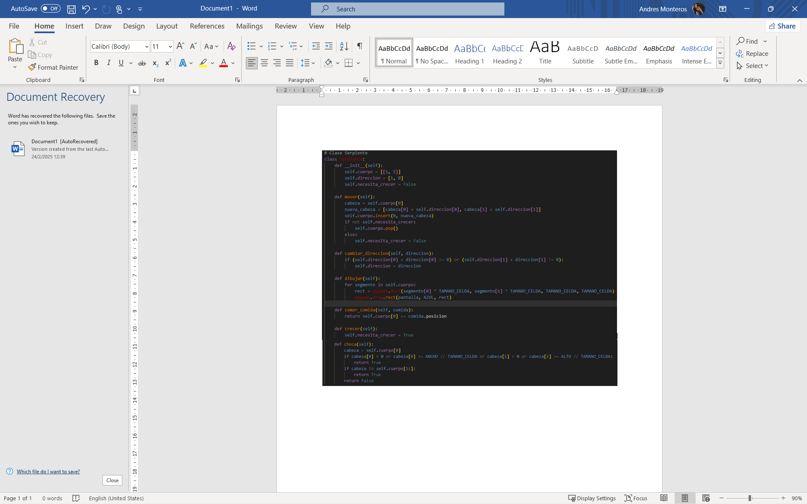
SERPIENTE

Slide 8
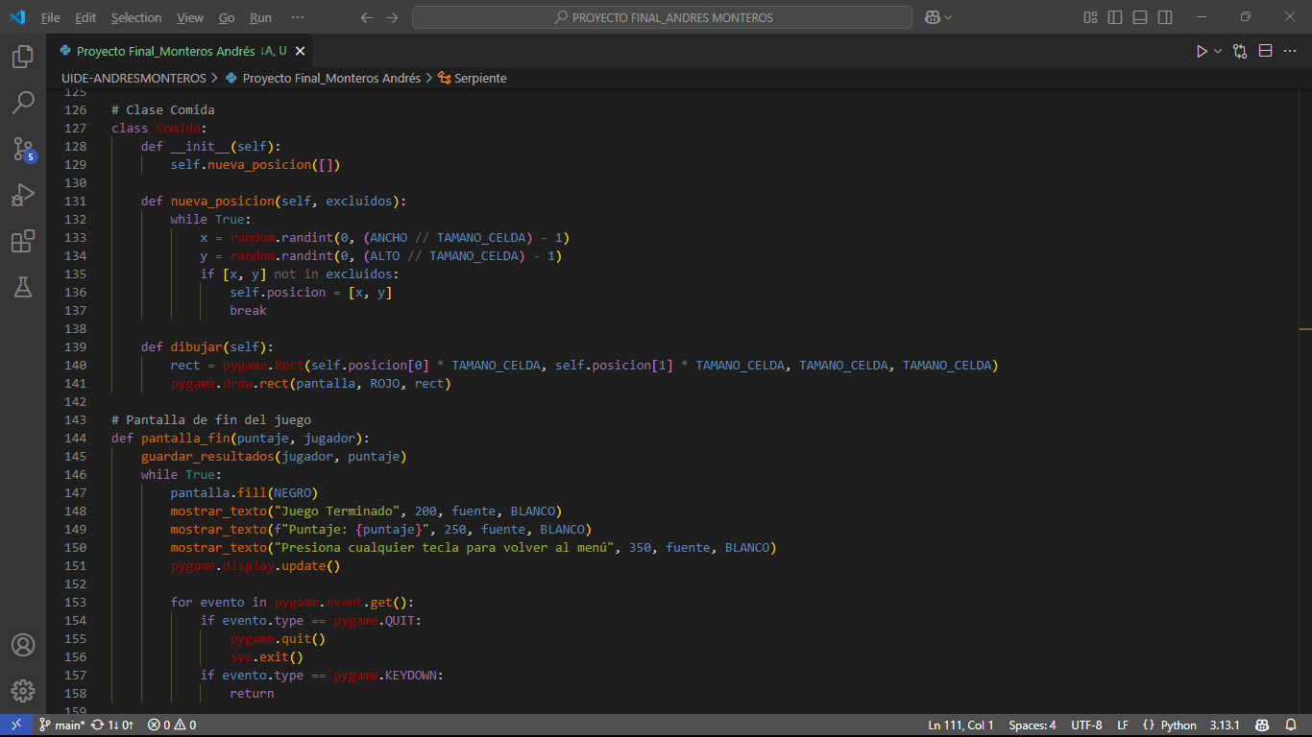
COMIDA Y
FIN DE JUEGO

Slide 9
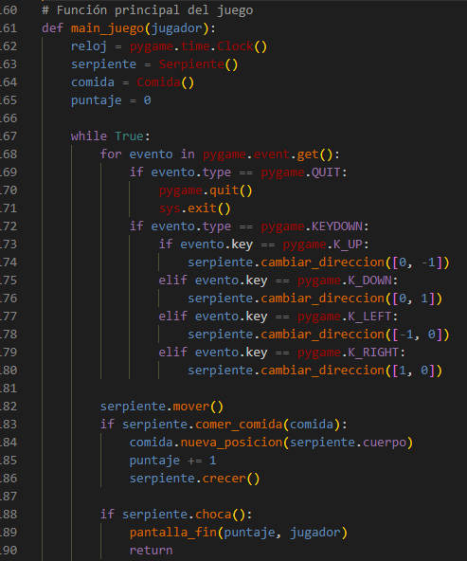
BUCLE PRINCIPAL
La función main juego es la encargada de ejecutar el bucle principal, en el cual se detectan las entradas del usuario para mover la serpiente, se actualizan sus movimientos y se verifica si ha comido la comida o chocado. El juego se actualiza en cada iteración y se renderizan nuevamente la serpiente, la comida y el fondo.

Slide 10
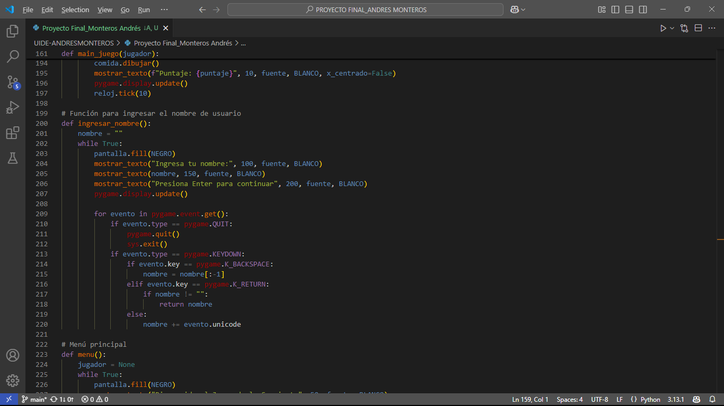
INTERACCIÓN CON EL JUGADOR
Antes de iniciar una partida, el jugador puede ingresar su nombre mediante la función ingresar nombre, que permite la entrada de texto. En caso de que no ingrese un nombre, el juego asigna "Jugador" por defecto.

Slide 11
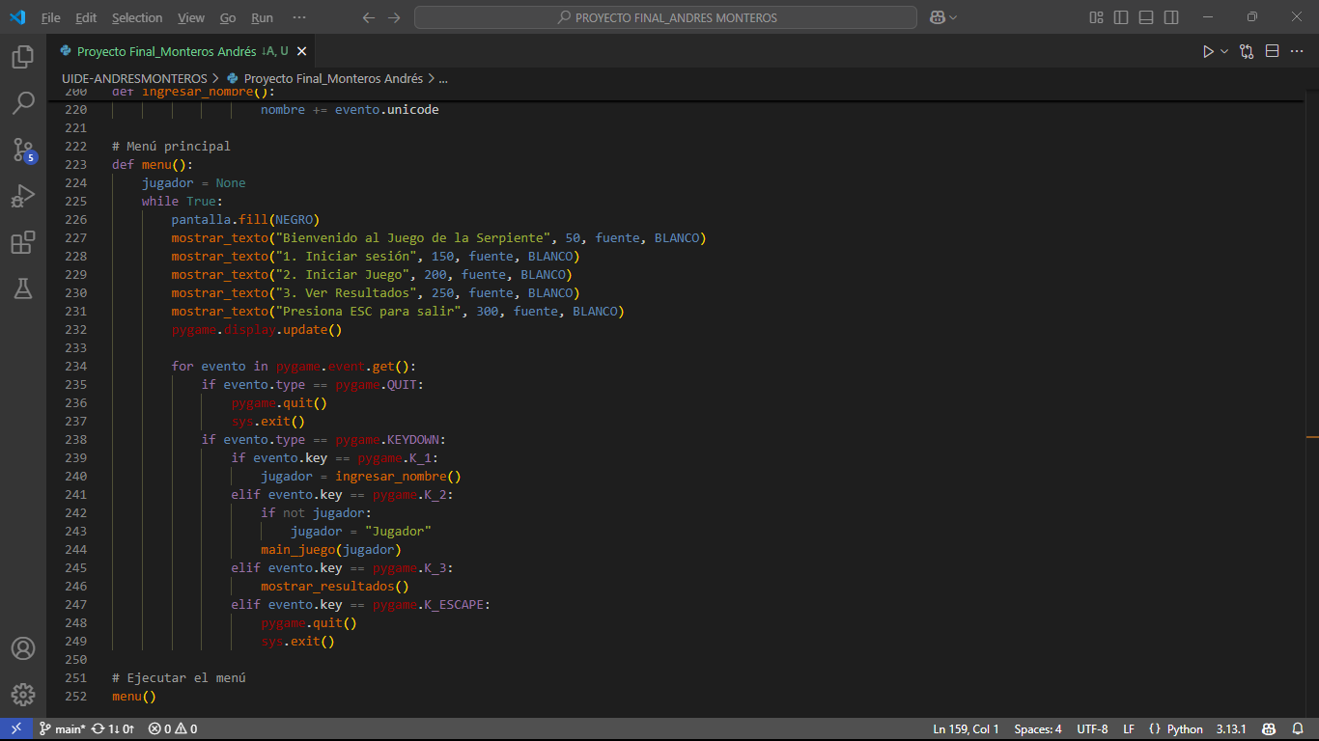
MENU PRINCIPAL
El menú principal presenta varias opciones:
Iniciar sesión para registrar un nombre de usuario.
Iniciar el juego.
Ver los resultados guardados.
Salir del juego.

Slide 12
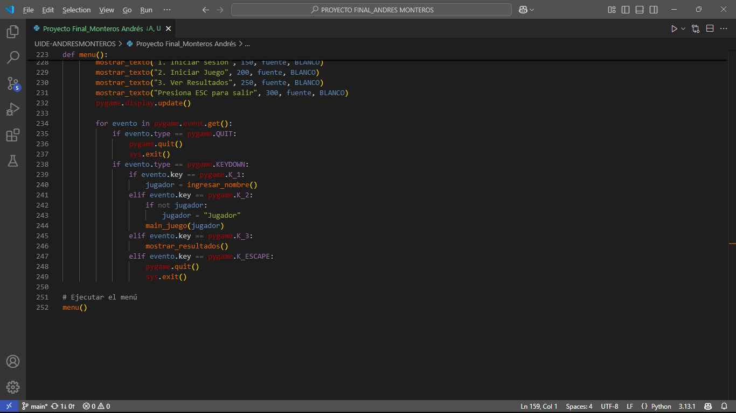
EJECUCIÓN DEL PROGRAMA
El código finaliza con la ejecución de menu, que mantiene activo el programa hasta que el usuario decide salir. Esto permite al jugador navegar por las opciones del menú, jugar múltiples partidas y consultar sus puntajes antes de cerrar el juego.

Slide 13

MUCHAS GRACIAS
GIT HUB:
https://github.com/ANDRES10MONTEROS/UIDE-ANDRESMONTEROS.git

